Slide 1
Testovanie

Slide 2
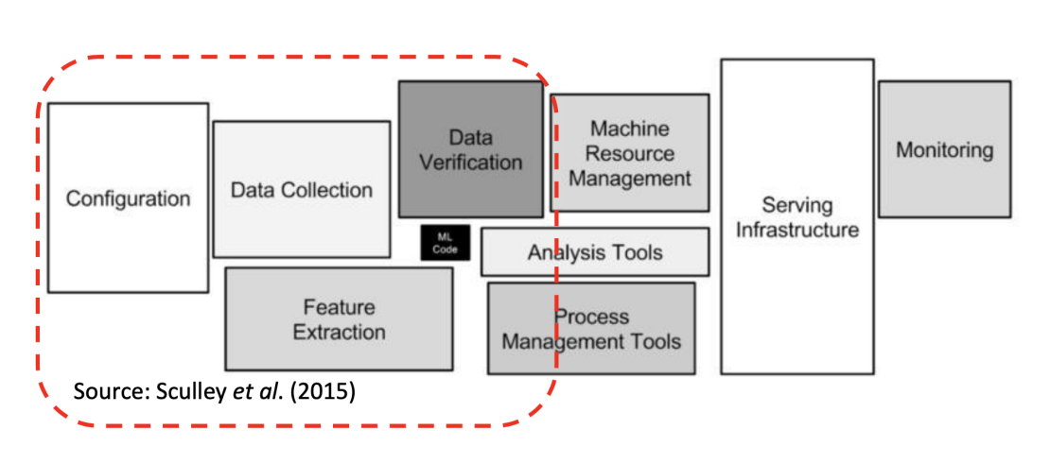

Slide 3
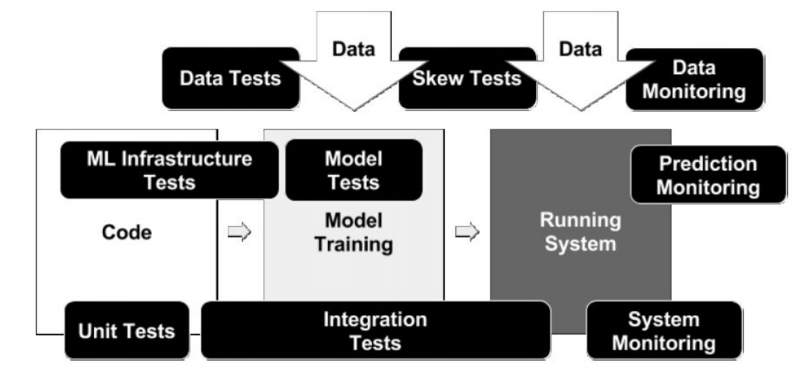

Slide 4
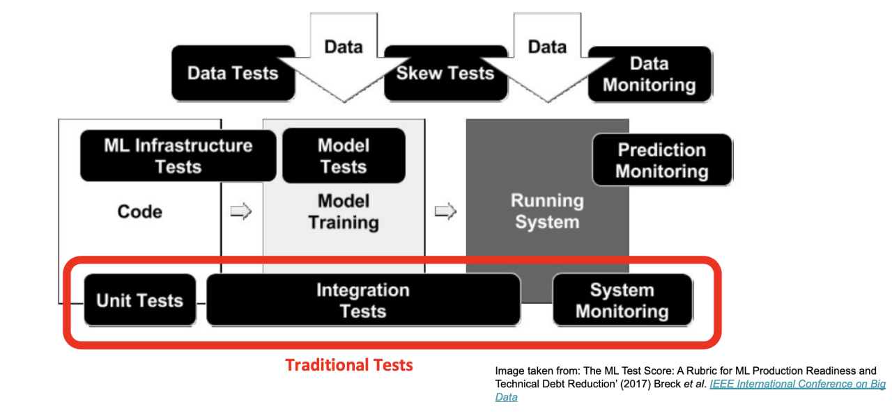

Slide 5
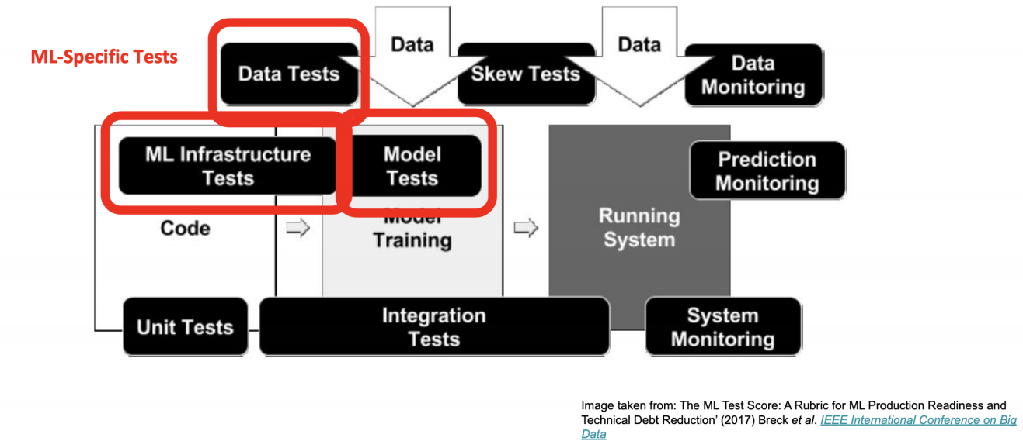

Slide 6
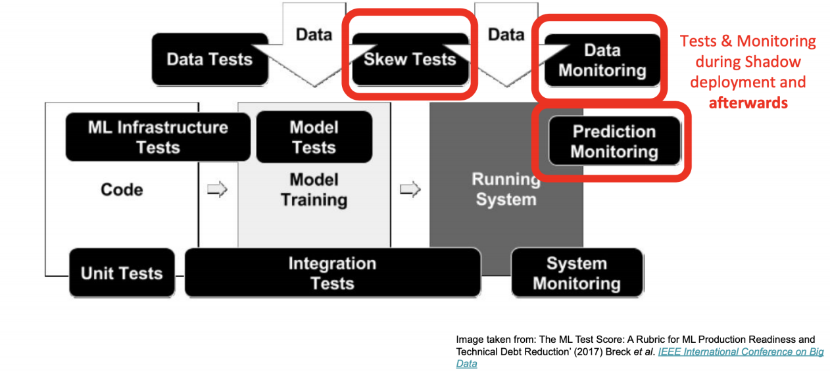

Slide 7
ML specificke testy
Testovanie dat
Testovanie ML infrastruktury
Testovanie modelov
ML monitorovanie pocas deployment a produkcie
Testovanie “Skew” – testovanie zmeny distribucie dat
Monitorovanie dat
Monitorovanie predikcii
Tradicne testy
Monitorovanie system
Integracne testy
Unit testy

Slide 8
Testovanie podla faz vyvoja ML systemu
Vyskumne prostredie
Testovanie roznych algoritmov
Testovanie roznych konfiguraci + hyperparametrov
Testovanie roznych dat a atributov
Vyvojove prostredie
Unit testy
Integracne testovanie
Rozdielove “differential” testovanie
Zatazove testy
Produkcne prostredie
Testovanie pomocou tienoveho modu “Shadow mode”
Monitorovanie
Loggovanie
Alerting

Slide 9
Preco testovat?
Dovera v system
Spolahlivost system
Caste zmeny aplikacie
Vediet popisat zmeny a ich dopad
Funkcionalita system
Dovera ze po zmene system zostava funkcionalita rovnaka
Testovanie je sposob ako ukazat ze system funguje ako predpokladame aj po vykonani zmien v nom

Slide 10
Zhrnutie
Vyhoda testovania sa najviac ukaze pri castych zmenach system
Ak su testy vykonane dobre tak redukuju neistoty ktore vznikaju pri zmene system
Hlavne pri ML

Slide 11
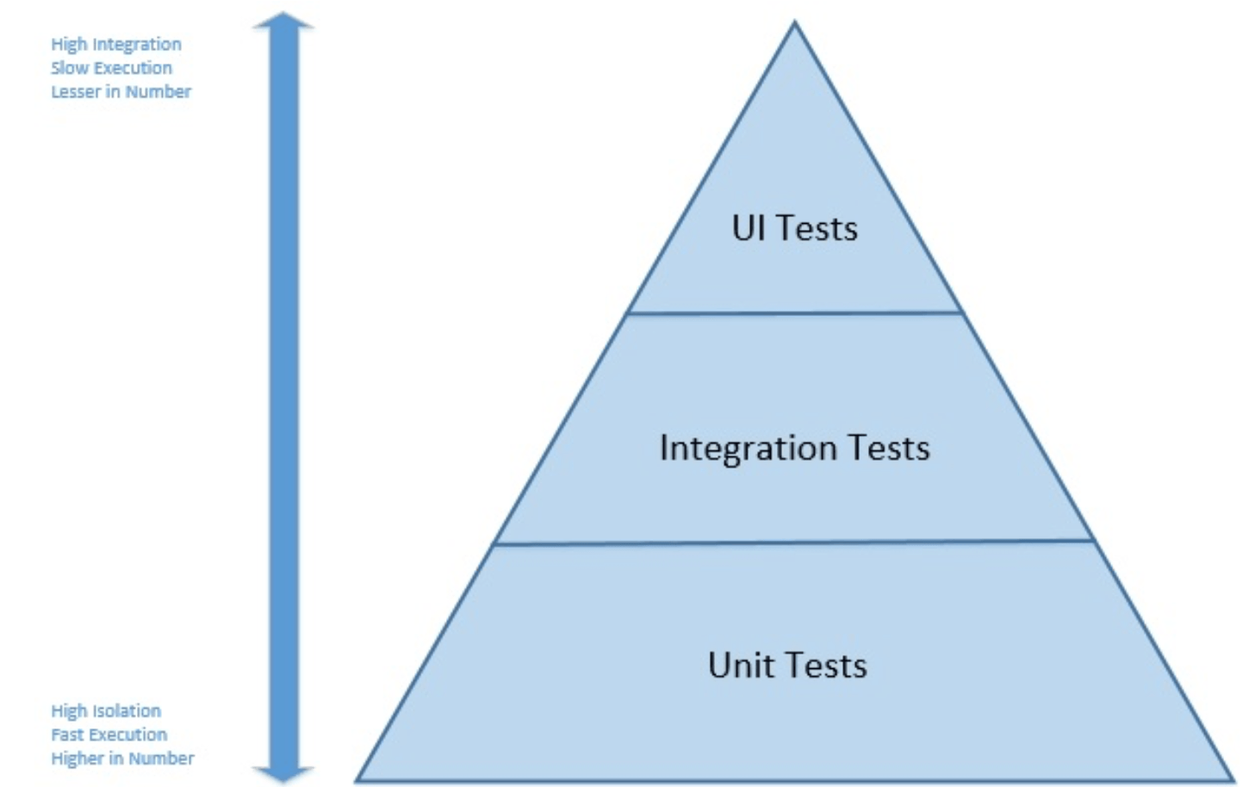
Tradicne testy
Ako casto testovat?
Co testovat?
Hlavne najkritickejsie casti kodu

Slide 12
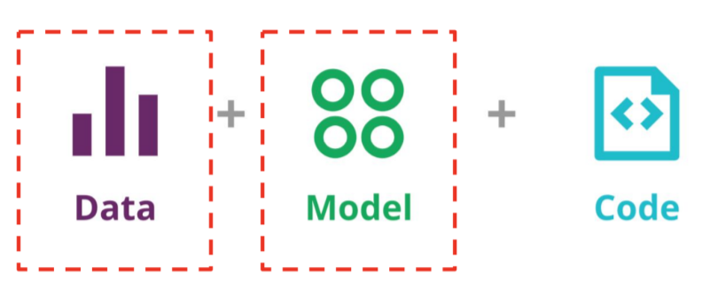

Slide 13


Slide 14
Klucove principi pri testovani ML – pred nasadenim
Vyuzitie schemy pre definovanie vstupnych atributy
Specificke testy pre ML (konfiguracny subor, hyperparametre)
Vyhodnotenie kvality modelu
Testovanie kodu pre pripravu vstupnych atributy
Zarucit reprodukovatelne trenovanie modelu
Integracne testy (Pipeline)

Slide 15
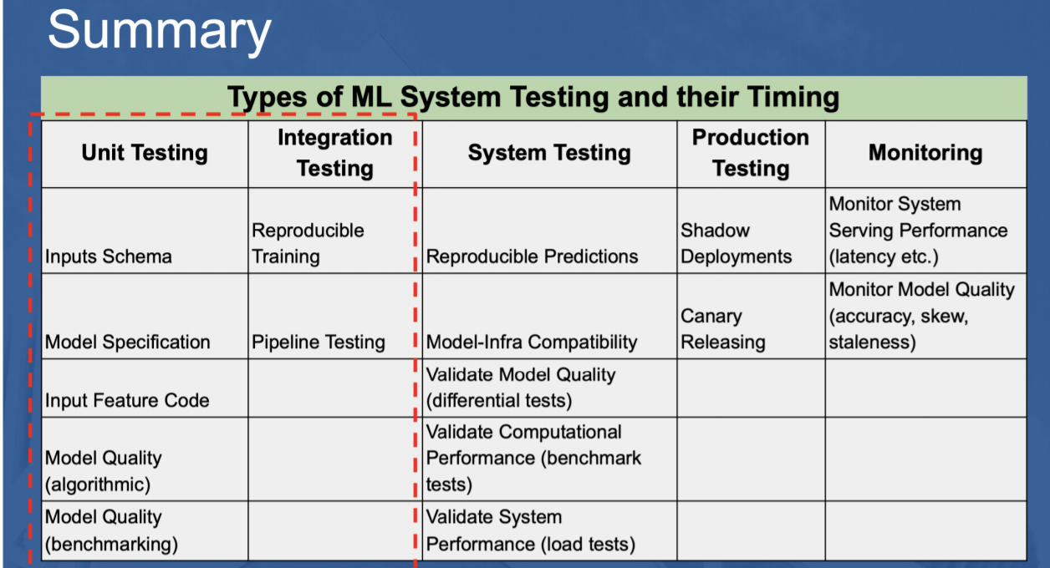

Slide 16
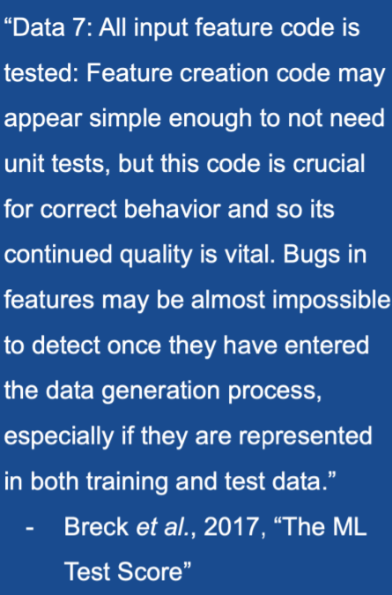
Unit testy pri predspracovani a priprave dat

Slide 17
Priklady
Ak normalizujeme data – ci vsetky data su naozaj normalizovane
Ci su chybajuce data nahradene
Ci distribucia dat po transformacii splna ocakavania
Osetrenie outlierov
…

Slide 18
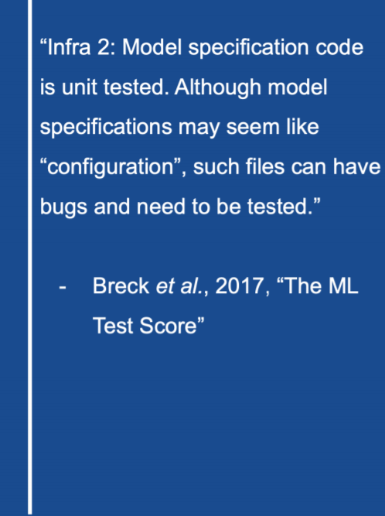
Unit testovanie – konfiguracie

Slide 19
Unit testovanie – vstupne data
Pochopenie rozsahu a distribucie atributov
Otestovanie dat voci scheme – osetrenie chyb

Slide 20
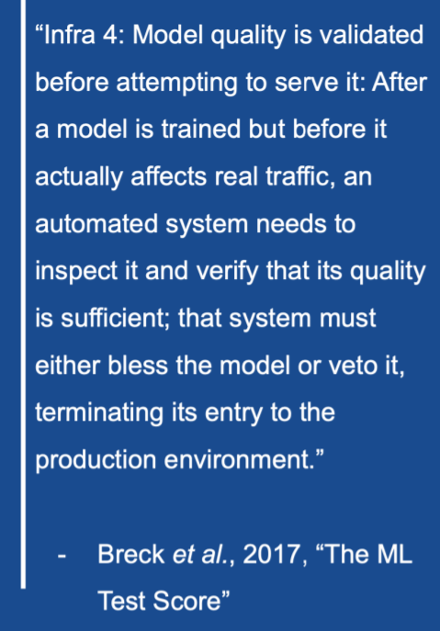
Unit testovanie – kvality modelu

Slide 21
Integracne testovanie
Cielom integracneho testovania je otestovat ci samostante moduly (metody) funguju spolu ako ocakavame

Slide 22
Integracne testy – rozdielove testy
Porovnanie rozdielov medzi dvoma verziami aplikacie
Nazyvane aj “Back to Back” testy
Uzitocne pri detekcii chyb v ML modely ktore nevyhodili vynimku

Slide 23
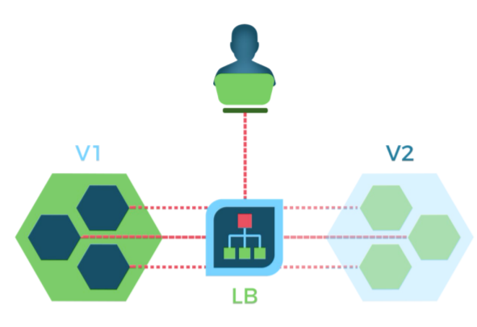
Produkcne prostredie
Shadow mode (tienovy mod)

Slide 24
Canary release

Slide 25
Testovanie modelov v produkcii
Data “skew”
Trenovacie data niesu reprezentativne pre produkcne data
Chyba pri vytvarani trenovacieho datasetu
Atribut neexistuje v produkcii
Data su ziskavane z rozlicnych zdrojov
Zmeny v hodnotach atributu
Zdroje na ktorych su data zavisle sa zmenili
Zmena atributov (<18, <21)
Testovanie vykonnosti modelu
Presnost, navratnost …ine metriky
Vynos, user experience, rychlost

